Slide 1
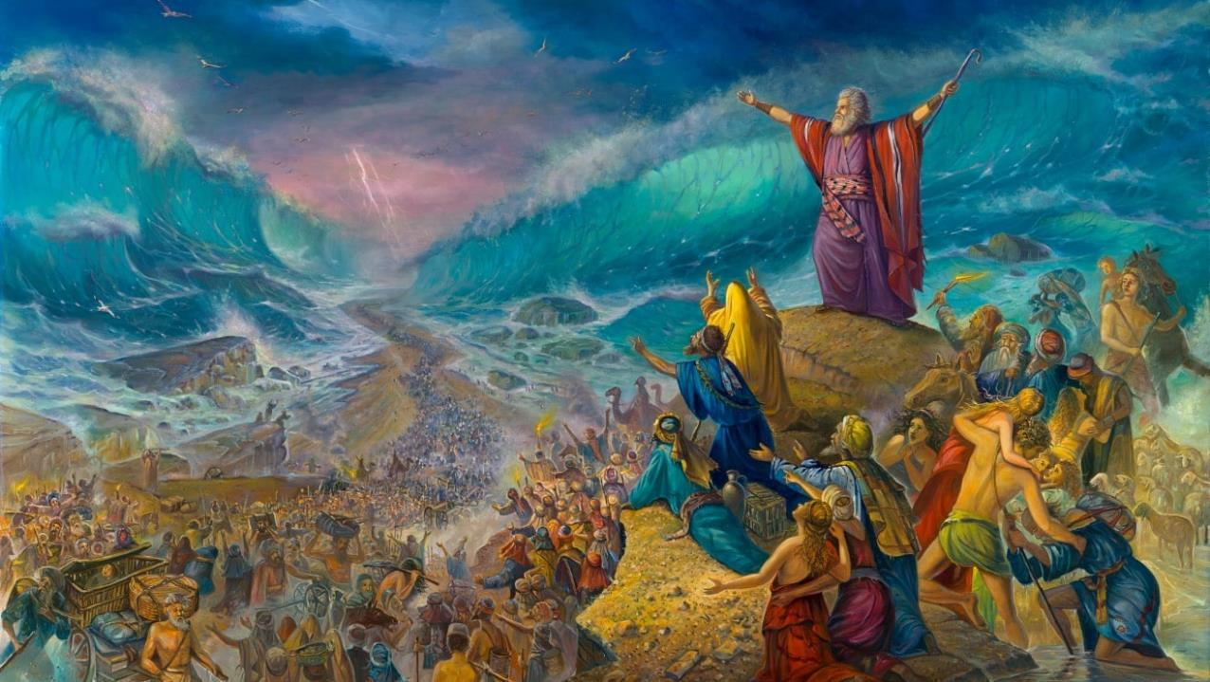
GALAANA DIIMAA KEESSATTI
Barnoota 6ffaa Hagayya 9, 2025

Slide 2
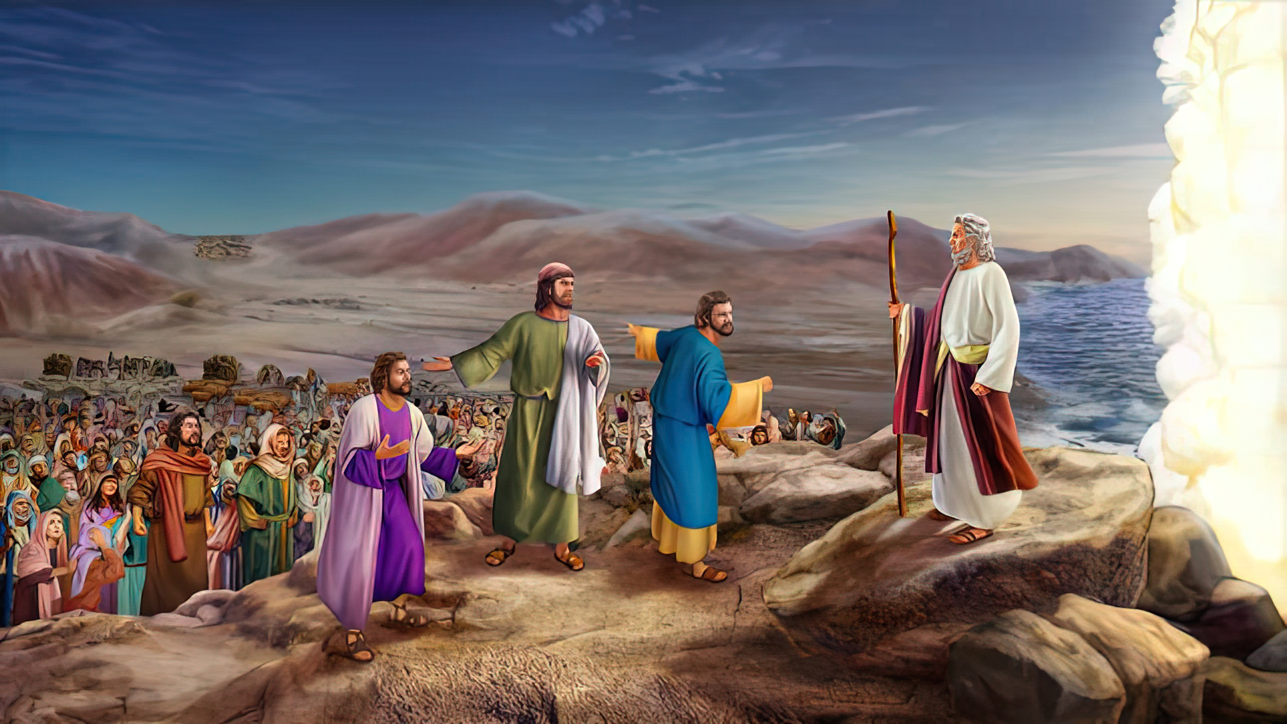
“Museen akkana jedhee saba sanaaf deebise; “Hin sodaatinaa; jabaadhaa dhaabadhaa! Fayyisuu WAAQAYYOO kan inni har’a isinii godhu ilaalaa! Warra Gibxi kan har’a argitan kana lammata deebitanii hin argitan. WAAQAYYO isiniif lola; isin gab jedhaa.” Ba’uu 14:13, 14

Slide 3

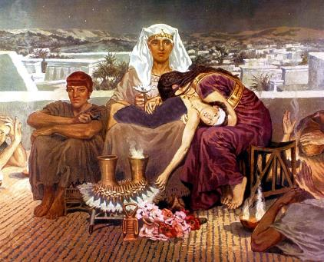
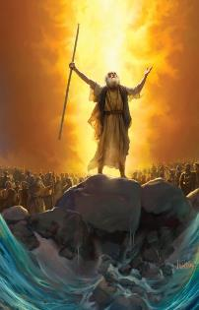
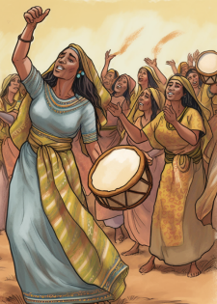



Jalqabumaa kaasee biyya Misir keessaa ba’uun du’a akka dabalatu Waaqayyo akeekkachiiseera – yoo xiqqaate sodaa du’aa – ilma angafaa Fara’oon (Ba’uu 4:22-23).
Du’a angafaa hambisuudhaan biyya Misir keessaa isaan baasuudhaaf, Waaqayyo hojii amantiidhaan hojjetamu isaan gaafate: sirna Irra darbaa. Amma yeroo Inni gara xumura du’aatti isaan qajeelchu, yeroo itti tarkaanfii amantii isa lammaffaa tarkaanfatantu dhufe: innis gara fuulduraatti adeemuu dha.
Galaana Diimaa erga ce’anii booda, xumura irratti garbummaa Misir jalaa ba’uudhaan, Israa’eloonni bilisa baasaa isaaniitiif faarfannaa galataa faarsuutti galan.
Gibxii ba’uu:
  Maaloo deemaa! (Ba’uu 12:31-36)
  Adda ba’uu angafaa (Ba’uu 13:1-16)
Galaana diimaa ce’uu:
  Gammoojjii keessatti kiyyootti galuu (Ba’uu 13:17-14:12)
  Daandii galaana keessa (Ba’uu 14:13-31)
Ayyaaneffannaa:
  Faarfannaa Musee (Ba’uu 15:1-21)

Slide 4
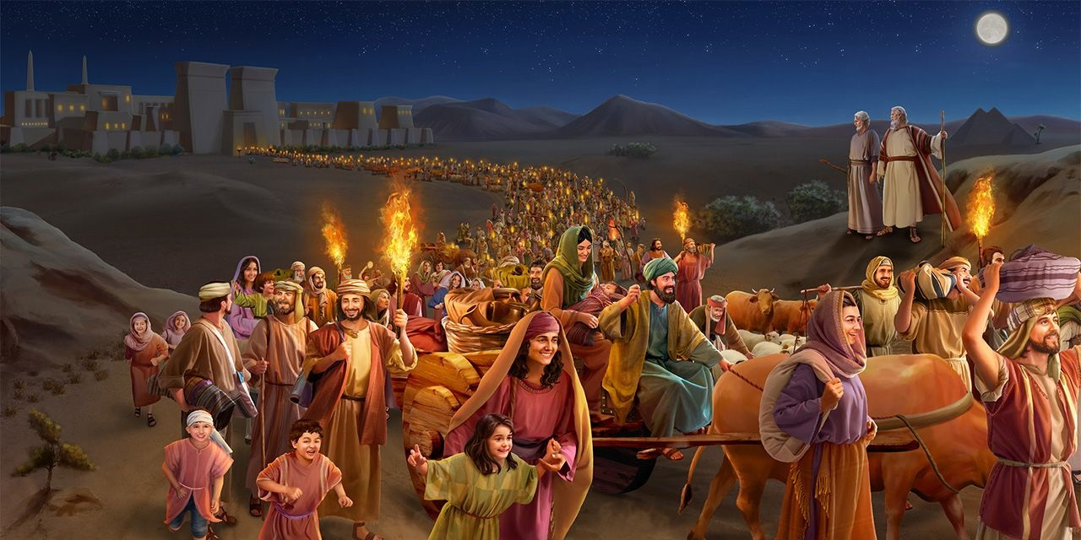
GIBXII BA’UU

Slide 5


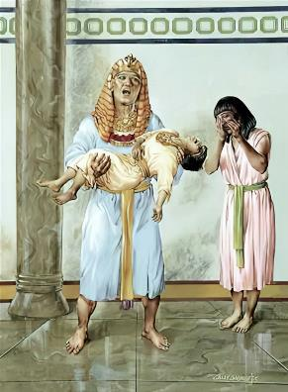
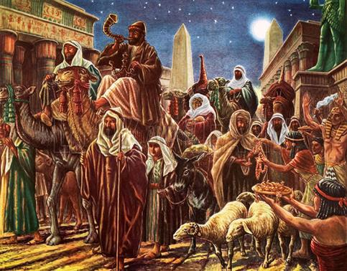
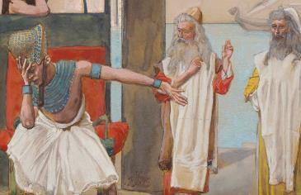
MAALOO DEEMAA
“Warri Gibxis akka sabni sun dafee biyya sanaa ba’u jarjarsan; isaanis, “Yoo kanaa achii nu hundi ni dhumnaa” jedhan. (Ba’uu 12:33)
Guutummaan Misir du’aan rukutame, “manni keessaa namni tokko hin duune hin jiru” (Ba’uu 12:30). Fara’on Israa’elonni akka baa’aniif heyyamuun isaa erga barfatee ture.
Jechi “Anis immoo eebba akkan argadhu godhaa” jedhu (Ba’uu 12:32), ibsa Fara’oon miira saba keessa jiru ittiin ibse dha: adaraa waanti kan biraan nurra hin ga’in jechuu dha.
Badii hojjeteef gaabbii garaa irraa ta’e agarsiisuu utuu hin taane, fedhii badiisi sun irraa dhaabbachuu isaa agarsiisu ture.
Yeroo warri Misir kaffaltii waggoota tajaajilaniif gaafatan, warri Misir “waan isaan gaafatan kennaniif” (Ba’uu 12:36). Akkasitti, angafni nagaadhaan Misir keessaa akka ba’u taasise – harka isaa guutuu ba’e.

Slide 6

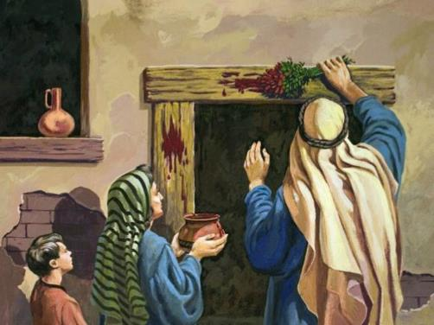
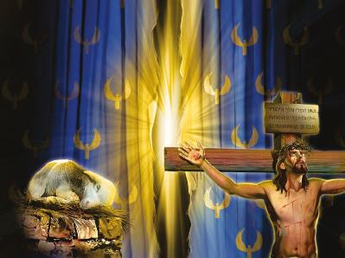
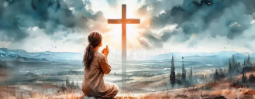
ANGAFA ADDAAN BAASUU
“Dhiira hangafa hunda addaan naa baasi; Israa’eloota keessaa namas ta’u horiin hangafni gadameessa banu kam iyyuu kan koo ti.” (Ba’uu 13:2)
Angafni akkamitti adda ba’e?
Du’aan adda ba’e. Angafni hundinuu du’uu qaba. Garuu angafa kan bu’utu dhihaate, akkasitti qaamni biraan bakka angafaa bu’e.
Walitti dhufeenyicha hubadhaa: Israa’el Waaqaaf ilma angafa (Ba’uu 4:22); Waldaan har’aa Israa’el hafuuraati (Gal. 6:16); kanaaf, Waaqayyoof adda ba’uuf hundumti keenya du’uu qabna; garuu Qaamni bakka keenya du’e jira.
Yesuus, “Hoolaan Waaqayyoo” (Jn. 1:29), namni dhiiga Isaa balbala garaa isaatti dibu kam iyyuu akka hin duuneef, JIREENYA BARA BARAA haa qabaatuuf.
Waaqayyo ga’ee Isaa hojjeteera. Dhiiga Isaa Isa Fayyisuun of aguuguun itti gaafatamummaa nuy of heyyamuu qabnu dha.

Slide 7
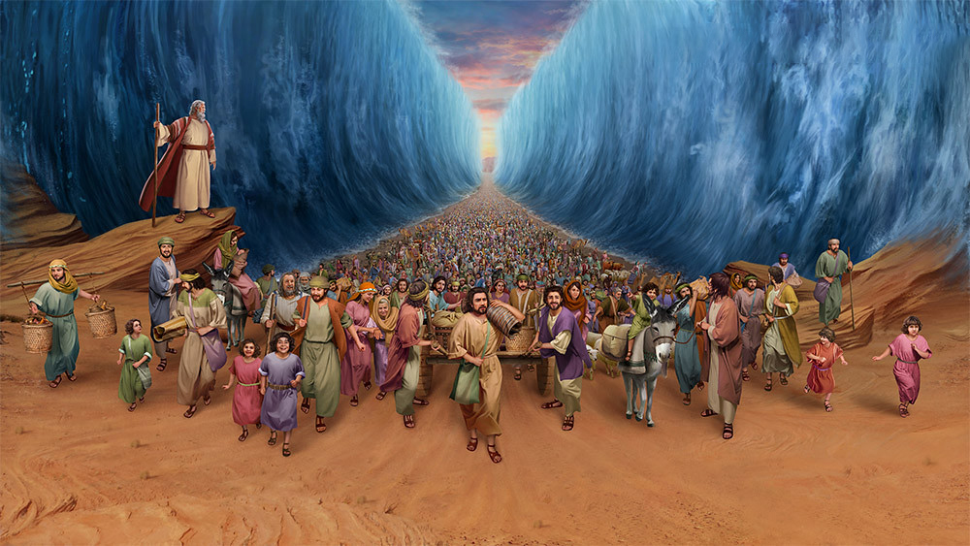
GALAANA DIIMAA CE’UU

Slide 8


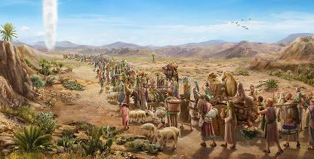
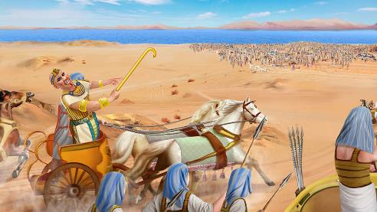
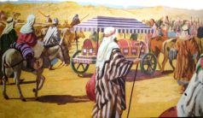
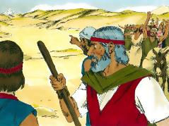
GAMMOOJJII KEESSATTI KIYYOOTTI GALUU
“Fara’oonis, ‘Israa’eloonni burjaajaa’anii biyya keessa jooraa jiru; gammoojjiin isaan marseera’ jedhee yaade” (Ba’uu 14:3)
Heyyama Fara’ooniin, Israa’el “lolaaf qophaa’ee” ba’e (Ba’uu 13:18). Garuu Waaqayyo akka isaan lolatti baa’an hin barbaanne, kanaaf karaa naannoo irra isaan geggeesse (Ba’uu 13:17).
Yeroo xiqqoo booda, Fara’on yaada isaa geedderee Israa’eliin gadhiisuu isaatti gaabbee, duubaan hordofe (Ba’uu 14:5). Isra’eel gammoojjii keessatti kiyyootti gale, bakka karaan ba’an hin jirretti (Ba’uu 14:2-3, 9).
Akka hojii amantiitti, lafee Yooseefiin fuudhanii ba’aniiru (Ba’uu 13:19). Hundumaarra caalaa, Waaqayyo dinqiidhaan isaan geggeessaa jira (Ba’uu 13:21).
Haa ta’u malee, fuula loltoota Fara’on duratti, amantiin isaan raawwatee kufe (Ba’uu 14:10-12). Dinqii argan akkam dafanii irraanfatani! Kun nuunis nu mudataa?
“Hojii dinqisiisaa Inni hojjete yaadadhaa” (1 Seen. 16:12)

Slide 9

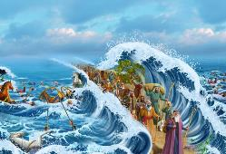
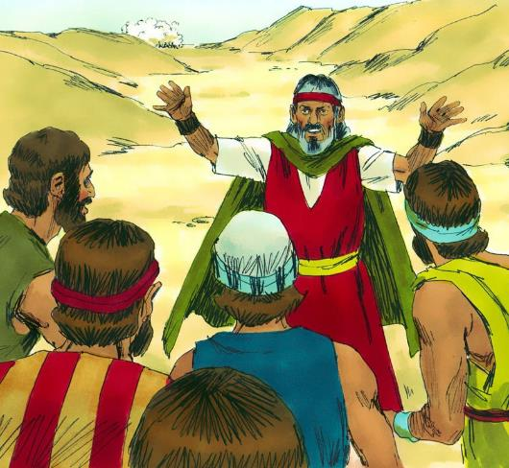
DAANDII GALAANA KEESSA
“Museen akkana jedhee saba sanaaf deebise; “Hin sodaatinaa; jabaadhaa dhaabadhaa! Fayyisuu WAAQAYYOO kan Inni har’a isinii godhu ilaalaa! Warra Gibxi kan har’a argitan kana lammata deebitanii hin argitan. WAAQAYYO isiniif lola; isin gaba jedhaa” (Ba’uu 14:13,14)
Bakkuma sabni amantii dhabee jirutti, Museen akka isaan Waaqayyoon amananiif isaan jajjabeesse (Ba’uu 14:13-14):
“Hin sodaatinaa”
Tarkaanfiin jalqabaa ittiin mo’ichi argamu Waaqayyoon amanachuu dhaani dha.
“Dhaabadhaa”
Gungummii tokko malee, obsaan bakka nuuf kenname turuu qabna.
“Fayyina argitu”
Yoo akka Waaqayyo nu geggeessuuf heyyamne, injifannoon mirkana’aa dha.
“Jehovaan isiniif lola”
Waaqayyo seexanaa fi cubbuu nuuf lola. Qaraaniyoon kanaaf ragaa guddaa dha.

Slide 10

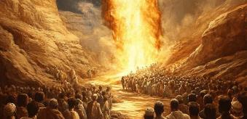
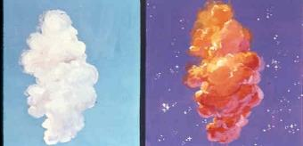
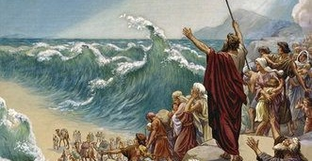
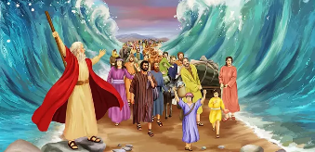
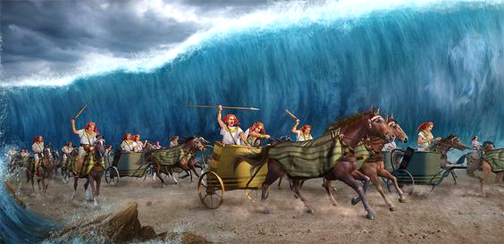
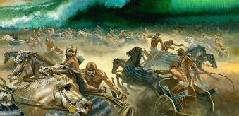
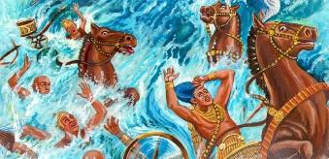
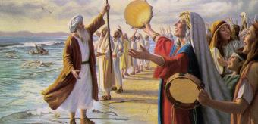
DAANDII GALAANA KEESSAA
Waaqayyo abboommii tokko qofa sabaaf kenne: “fuulduratti adeemaa” (Ba’uu 14:15). From this moment on, the unexpected began (Exodus 14:19-31):
Ergamaan Waaqayyootii fi utubaan duumessaa saba Israa’elii fi warra Misir gidduu dhaabate.
Halkan sana, utubaan sun warra Misiriif dukkana, Israa’elotaaf immoo ifa ture.
Museen ulee isaa ol kaase, galaanichi addaan hirame, Israa’el lafa gogaa keessa ce’an.
Bishaanni karaa bitaa fi karaa mirgaa isaanii akka keenyaniitti dhaabate, Israa’elonni itti seenan.
Gibxoonnis galaanichatti ni seenan.
Barii jala, Waaqayyo Gibxoota abdii kutachiise.
Yeroo isaan baqachuuf duubatti deebi’an, galaanni walitti deebi’ee guutummaa loltoota Gibxiin balleesse.
Qarqara galaanaa dhaabatanii, Israa’el mo’icha argan, Waaqayyoonis Musees ni amanan.

Slide 11
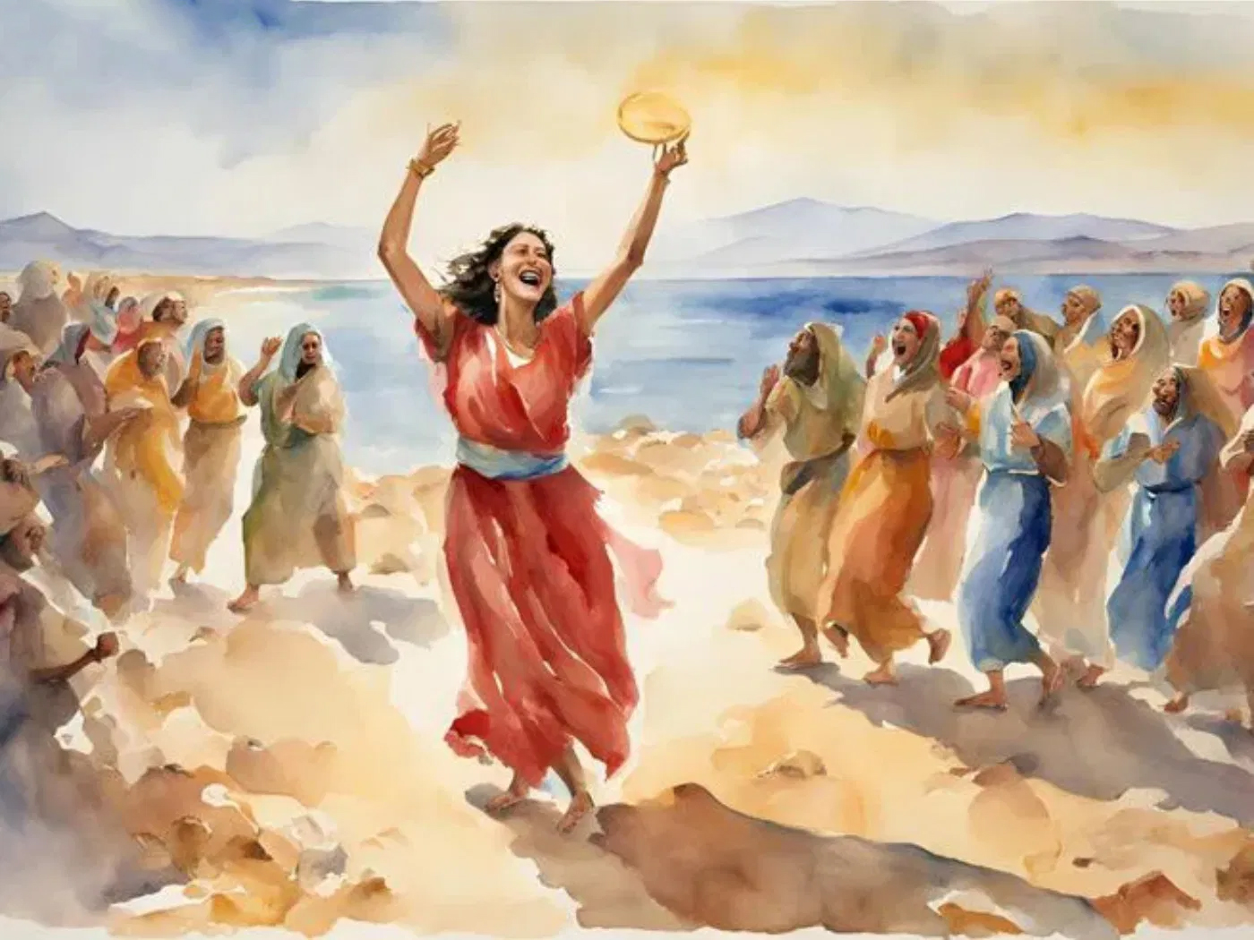
AYYAANEFFANNAA

Slide 12


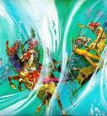
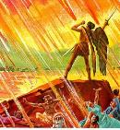
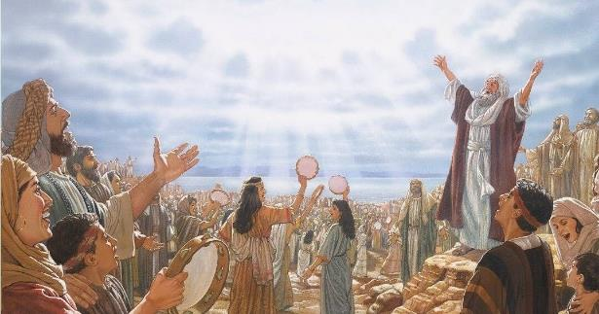
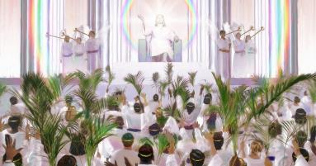
FAARFANNAA MUSEE
“And sang the song of God’s servant Moses and of the Lamb: “Great and marvelous are your deeds. Lord God Almighty. Just and true are your ways, King of the nations” (Revelation 15:3)
Waan ta’e ilaaluudhaan, Museen faarfannaa galataatiin dura bu’e, Miiriyaam immoo faarfattoota dursitee dubartootaa wajjin itti makatte (Ba’uu 15:1, 20-21).
Faarfannaa kana keessatti waanti Israa’el godhe tokko iyyuu hin heeramne. Diina balleessuu Isaatiif qofa Waaqayyo hin galateeffamne (Ba’uu 15:6), hojii Isaa isa dinqisiisaafis ni jajame (Ba’uu 15:11). Deebiin warra waan ta’e arganii ni labsame (Ba’uu 15:14).
Caalaatti immoo, waanti Waaqayyo gochuuf jedhu ni labsame: “tulluu isa kan kee godhatte irra isaan in dhaabda” (Ba’uu 15:17).
Yeroo firdiin Waaqayyoo mul’atu, yeroo hamminnii fi gadi qabamuun balleeffamu, warri saba keessaa fayyan firdii qajeelaa sanaaf Isa in jajatu, faarfannaa Musee fi faarfannaa Hoolichaas ni faarfatu (Mul. 15:3).

Slide 13

“Lubbuu keenya garbummaa cubbuu jalaa baasuudhaan, Waaqayyo mo’icha Ibiroonni galaana diimaa biratti argatan irra caalu nuuf qopheesse. Akkuma saba Israa’eliin, Waaqayyoon garaa keenyaan, lubbuu keenyaa fi sagalee keenyaan “hojii Isaa isa dinqisiisaa Inni ilmaan namaatiif godheef” galateeffachuu qabna. Warri araara Waaqayyoo isa guddaa keessa jiraatan, kennaa isa xinnaa kan hin tuffanne, uffata gammachuu uffatanii, faarsaa galataa garaa isaaniitti Waaqayyoof in dhiheessu. Eebbi nuy guyyaa guyyaatti harka Waaqayyoo keessaa fudhannu, hundumaa caalaa ammo du’i Yesuus gammachuu fi samii nuy argachuu dandeenyu mata duree dhaabbataadhaan ittiin Isa galateeffannu ta’uu qaba.”
EGW (Conflict and Courage, March 28)

